Slide 1


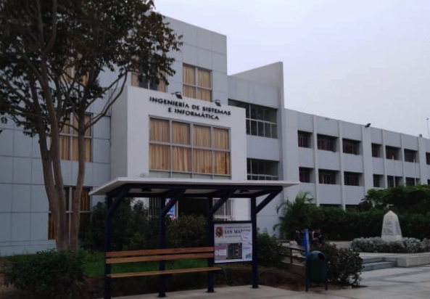
Vectores en ℝ²
Operaciones suma y producto por un escalar. Norma o longitud de un vector, propiedades Producto escalar, propiedades

Slide 2

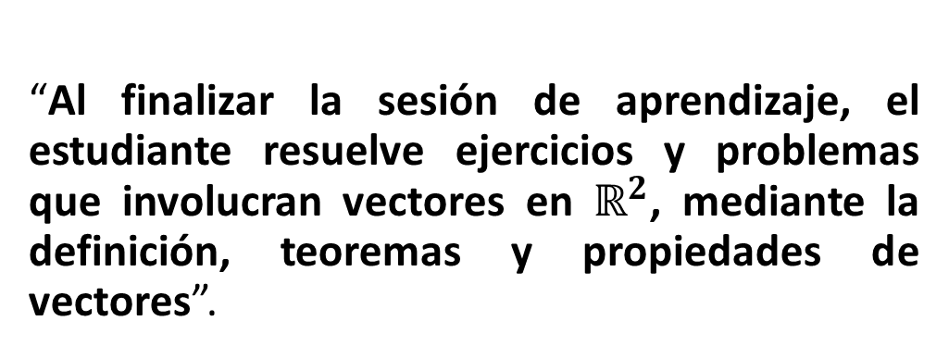
LOGRO DE LA SESIÓN
“Al finalizar la sesión de aprendizaje, el estudiante resuelve ejercicios y problemas que involucran vectores en $ℝ^{2}$, mediante la definición, teoremas y propiedades de vectores”.

Slide 3
« Vectores»
ÍNDICE:
Vectores en ℝ²
Operaciones suma y producto por un escalar.
Norma o longitud de un vector, propiedades.
Producto escalar, propiedades.

Slide 4
Introducción
Magnitud escalar Cualquier magnitud matemática o física que se pueda representar solamente por un número real. Ejemplos: longitud, área, volumen, temperatura, etc.
Magnitud vectorial Son aquellas entidades en las que además del número que las determina, se requiere conocer la dirección. Ejemplos: desplazamiento, fuerza, aceleración, etc. El ente matemático que representa a estas magnitudes se llama vector.

Slide 5
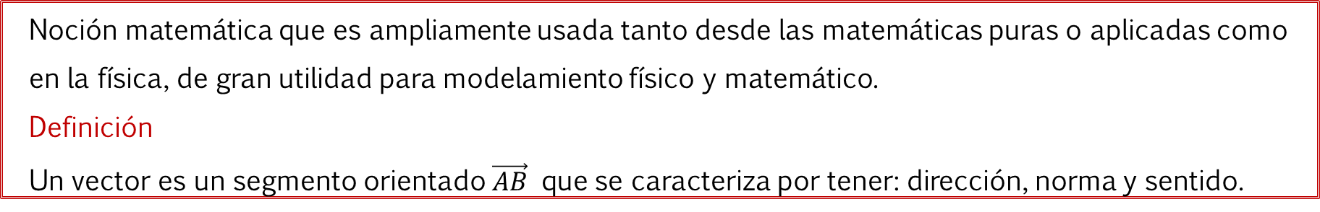

Vectores en $ℝ^{2}$
Noción matemática que es ampliamente usada tanto desde las matemáticas puras o aplicadas como
en la física, de gran utilidad para modelamiento físico y matemático.
Definición
Un vector es un segmento orientado $\vec{AB}$ que se caracteriza por tener: dirección, norma y sentido.
Dirección
Es la recta donde se ubica dicho vector, o cualquier paralela a esta
Norma
Es la longitud de dicho segmento.
Sentido
Es la orientación del segmento sobre la recta

Slide 6

^{La dirección de un vector en} $ℝ^{2}$
La dirección de un vector se refiere a la trayectoria, determinada por la recta Soporte S del vector, y la flecha indica el sentido de orientación del movimiento
(el cual ocurre en alguno de los dos sentidos opuestos).
Es necesario que las rectas soporte de dos vectores sean paralelas para que los vectores tengan la misma dirección.

Slide 7
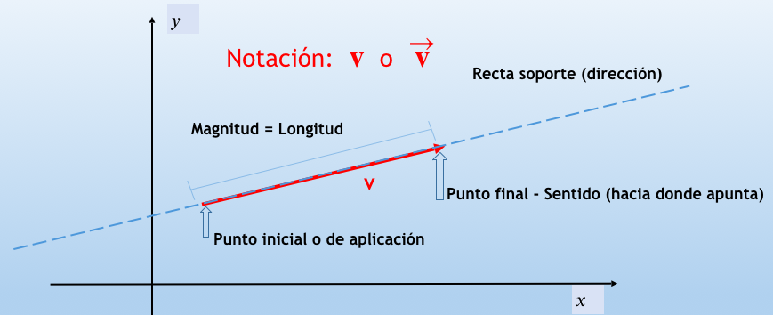

Slide 8
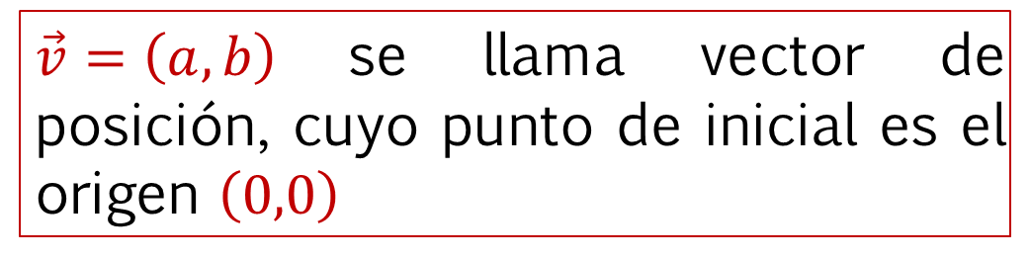
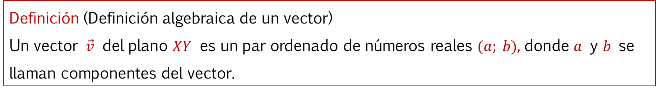

VECTORES EN ℝ²
Definición (Definición algebraica de un vector)
Un vector $\vec{v}$ del plano $XY$ es un par ordenado de números reales $(a; b),$donde $a$ y $b$ se llaman componentes del vector.
$$\vec{v}= (a, b)$$
$\vec{v}=\left(a,b\right)$se llama vector de posición, cuyo punto de inicial es el origen $\left(0,0\right)$
𝑏
𝑎

Slide 9
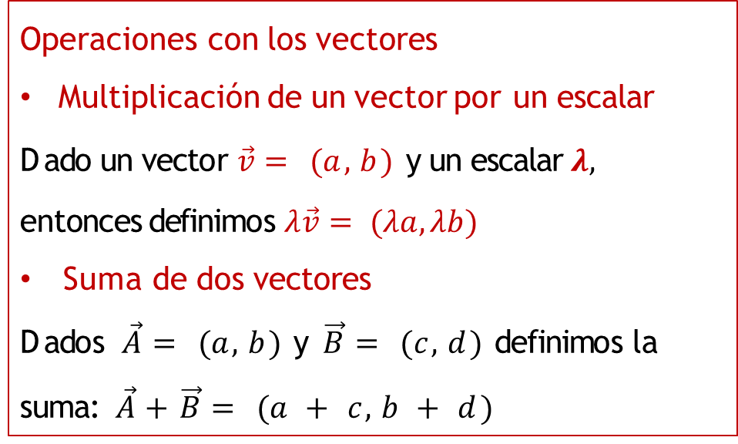


^{Operaciones con Vectores en} $ℝ^{2}$
En el plano euclideano $ℝ2$ un vector se puede representar por un par ordenado $(a, b)$
Operaciones con los vectores
Multiplicación de un vector por un escalar
Dado un vector $\vec{v}= (a, b)$y un escalar $λ$,
entonces definimos $λ\vec{v}= (λa,λb)$
Suma de dos vectores
Dados$\vec{A}= (a, b)$y $\vec{B}= (c, d)$definimos la suma: $\vec{A}+\vec{B}= (a + c, b + d)$
$$\vec{v}= (a, b)$$
𝑏
𝑎

Slide 10
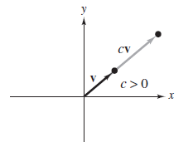
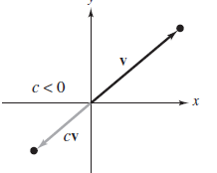
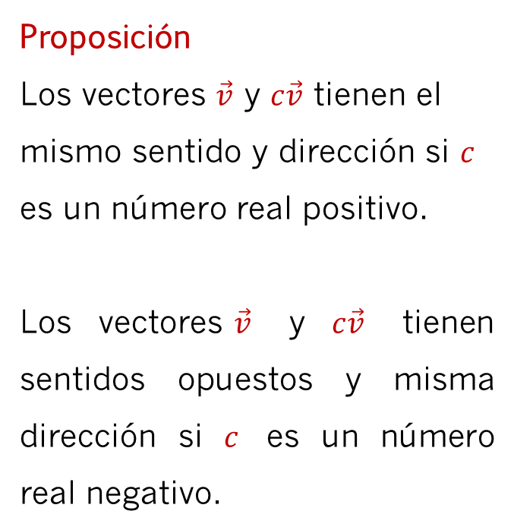

Multiplicación de un escalar $c∈ℝ$ (número real) por un vector $\vec{v}$
$$c\vec{v}=c\left(v_{1},v_{2}\right)=\left(cv_{1},cv_{2}\right)$$
Proposición
Los vectores $\vec{v}$ y $c\vec{v}$ tienen el mismo sentido y dirección si $c$ es un número real positivo.
Los vectores$\vec{v}$ y $c\vec{v}$ tienen sentidos opuestos y misma dirección si $c$ es un número real negativo.
Mismo sentido y dirección
Sentido opuesto y misma dirección

Slide 11
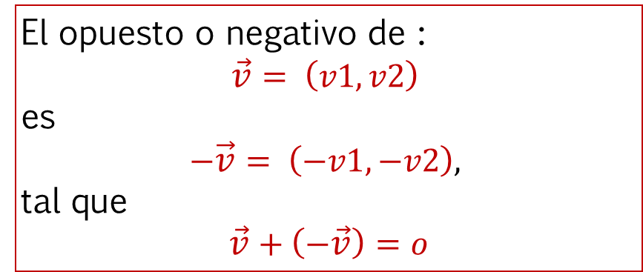
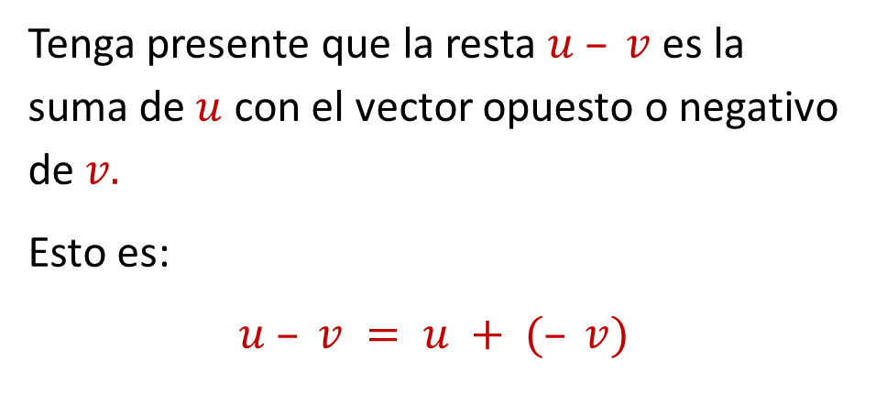
El opuesto o negativo de :
$$\vec{v}= \left(v1, v2\right)$$
es
$$−\vec{v}= \left(−v1, −v2\right),$$
tal que
$$\vec{v}+\left(−\vec{v}\right)=o$$
Tenga presente que la resta $u – v$es la suma de $u$ con el vector opuesto o negativo de $v.$
Esto es:
$$u – v = u + (– v)$$

Slide 12
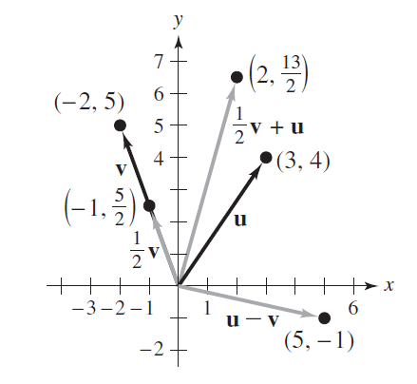
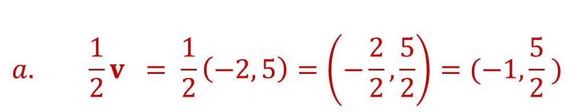
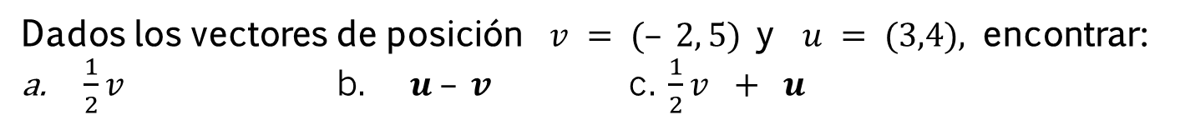
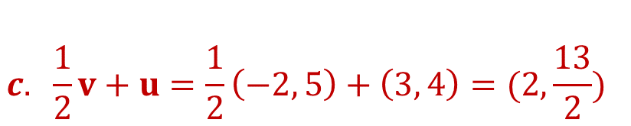
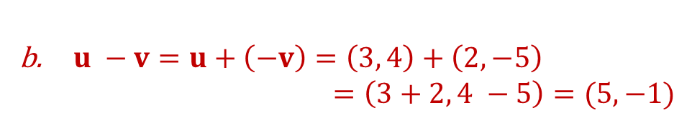
Ejemplo
Dados los vectores de posición $v = (– 2, 5)$y $u = (3,4),$ encontrar:
$\frac{1}{2}v$ b. $u – v$c. $\frac{1}{2}v$ $+ u$
Solución
$$a. \frac{1}{2}v = \frac{1}{2}\left(−2, 5\right)=\left(−\frac{2}{2}, \frac{5}{2}\right)=(−1, \frac{5}{2} )$$
$u −v=u+\left(−v\right)=\left(3, 4\right)+\left(2, −5\right)$
$=\left(3+2, 4 −5\right)=(5, −1)$
$$c. \frac{1}{2}v+u=\frac{1}{2}\left(−2, 5\right)+\left(3, 4\right)=(2, \frac{13}{2})$$

Slide 13


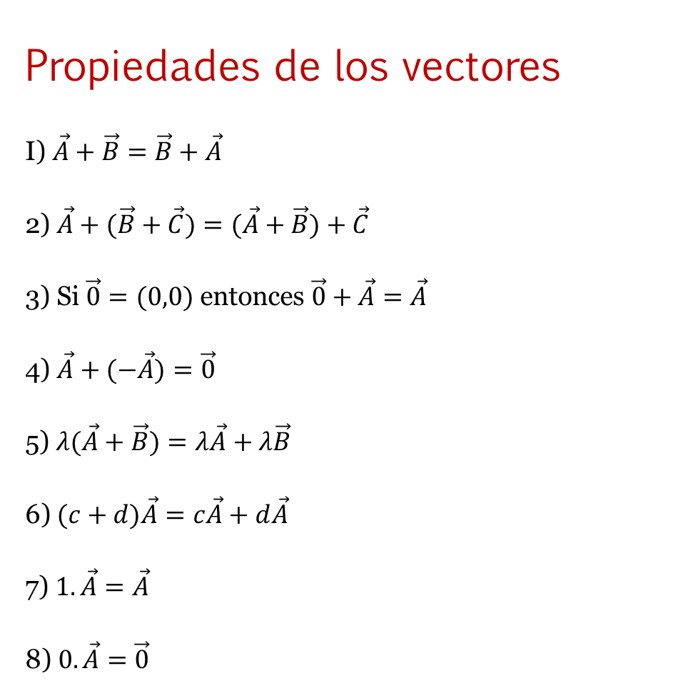


VECTORES EN ℝ²
Propiedades de los vectores I) $\vec{A}+\vec{B}=\vec{B}+\vec{A}$ 2) $\vec{A}+(\vec{B}+\vec{C})=(\vec{A}+\vec{B})+\vec{C}$ 3) Si $\vec{0}=(0,0)$ entonces $\vec{0}+\vec{A}=\vec{A}$ 4) $\vec{A}+(−\vec{A})=\vec{0}$ 5) $λ(\vec{A}+\vec{B})=λ\vec{A}+λ\vec{B}$ 6) $(c+d)\vec{A}=c\vec{A}+d\vec{A}$ 7) $1.\vec{A}=\vec{A}$ 8) $0.\vec{A}=\vec{0}$
$$\vec{A}$$
$$\vec{A + B}$$
$$\vec{B}$$
$$\vec{B}$$
_{𝐴}⃗

Slide 14
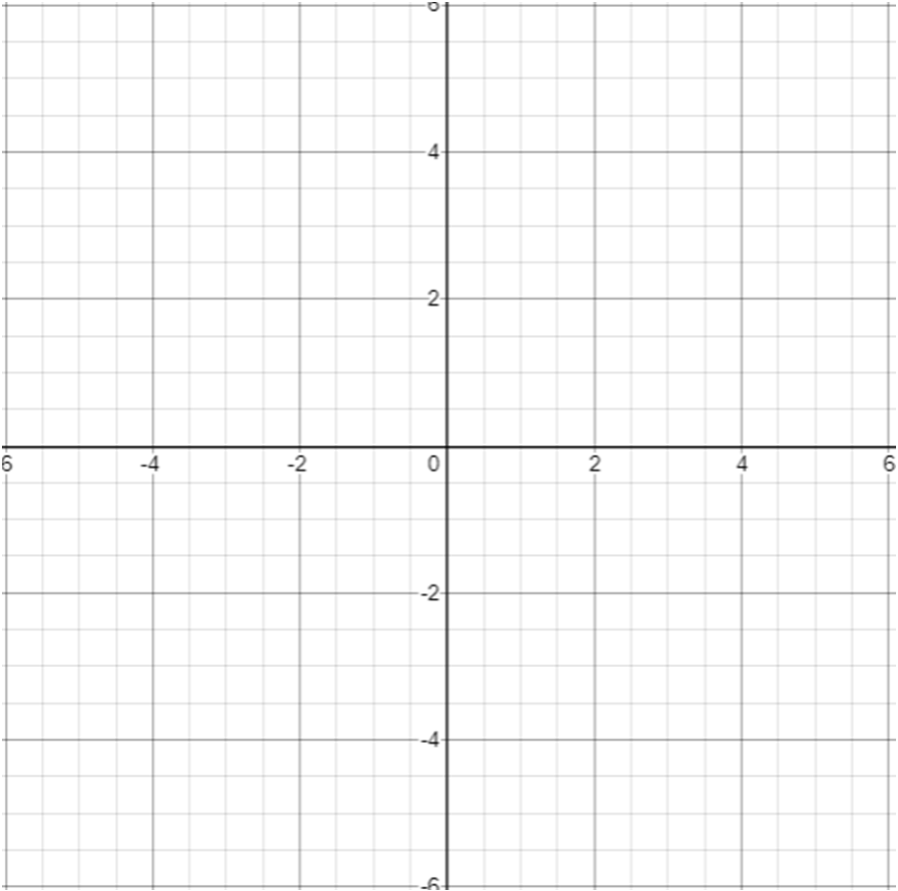

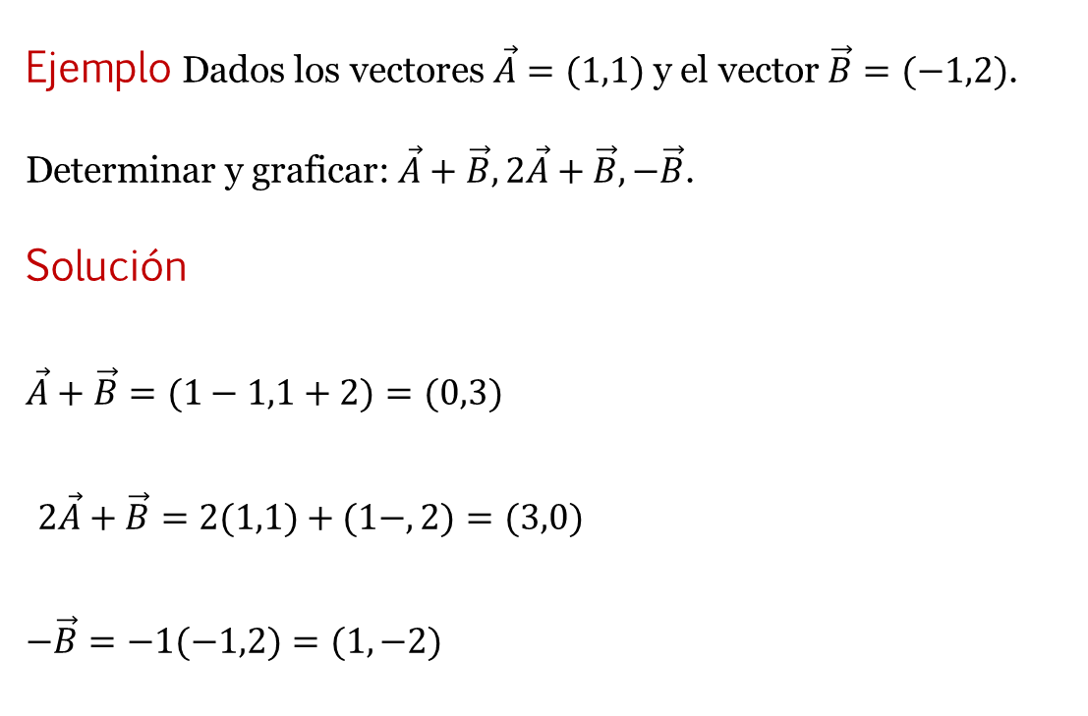

Ejemplo Dados los vectores $\vec{A}=(1,1)$ y el vector $\vec{B}=(−1,2)$. Determinar y graficar: $\vec{A}+\vec{B},2\vec{A}+\vec{B},−\vec{B}$. Solución
$$\vec{A}+\vec{B}=(1−1,1+2)=(0,3)$$
$2\vec{A}+\vec{B}=2(1,1)+(1−,2)=(3,0)$
$$−\vec{B}=−1(−1,2)=(1,−2)$$
Ubicar dichos puntos en el plano.
$$\vec{B}$$
$$\vec{A}$$

Slide 15
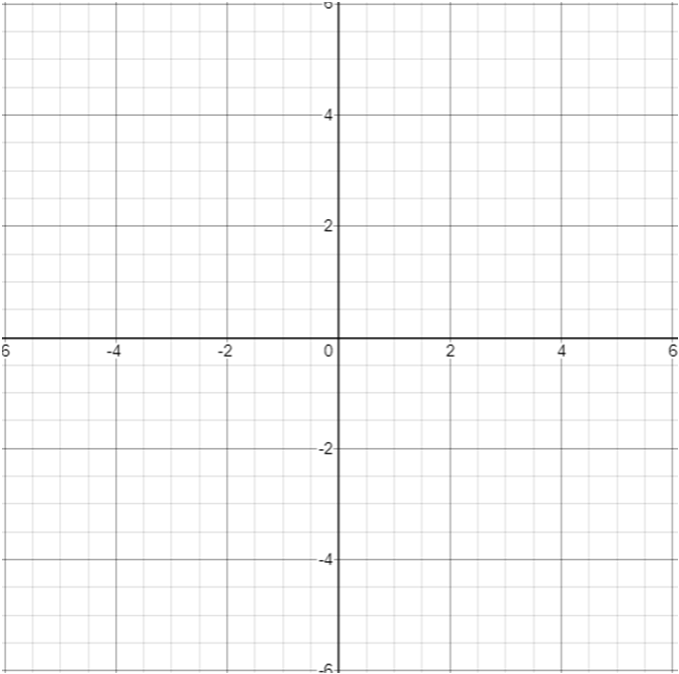
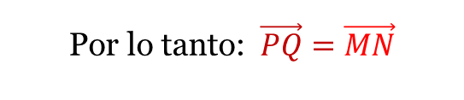
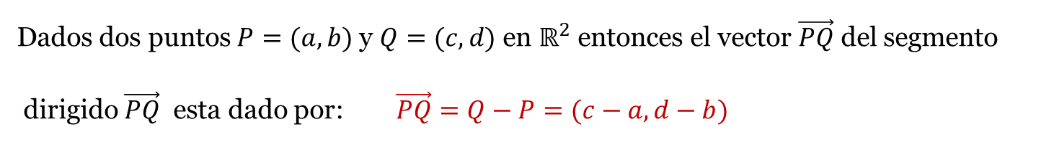

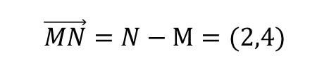
VECTORES EN ℝ²
Dados dos puntos $P=(a,b)$ y $Q=(c,d)$ en $ℝ^{2}$ entonces el vector $\vec{PQ}$ del segmento
dirigido $\vec{PQ}$ esta dado por: $\vec{PQ}=Q−P=(c−a,d−b)$
Ejemplo Dados los puntos $P=(2,2),Q=(4,6),M=(−2,−6)$ y $N=(0,−2)$.
Verificar que los vectores $\vec{PQ}$ y $\vec{MN}$ son iguales, dibujar en el gráfico.
Solución
De forma gráfica podemos ver que ambos son paralelos, por lo tanto, tienen la misma dirección. Luego, tienen la misma longitud. Finalmente, poseen el mismo sentido. Calculando:
𝑃𝑄
$$\vec{PQ}=Q−P=(2,4)$$
$$\vec{MN}=N−M=(2,4)$$
𝑀𝑁
$$\text{Por} \text{lo} \text{tanto}\text{:} \vec{PQ}=\vec{MN}$$

Slide 16
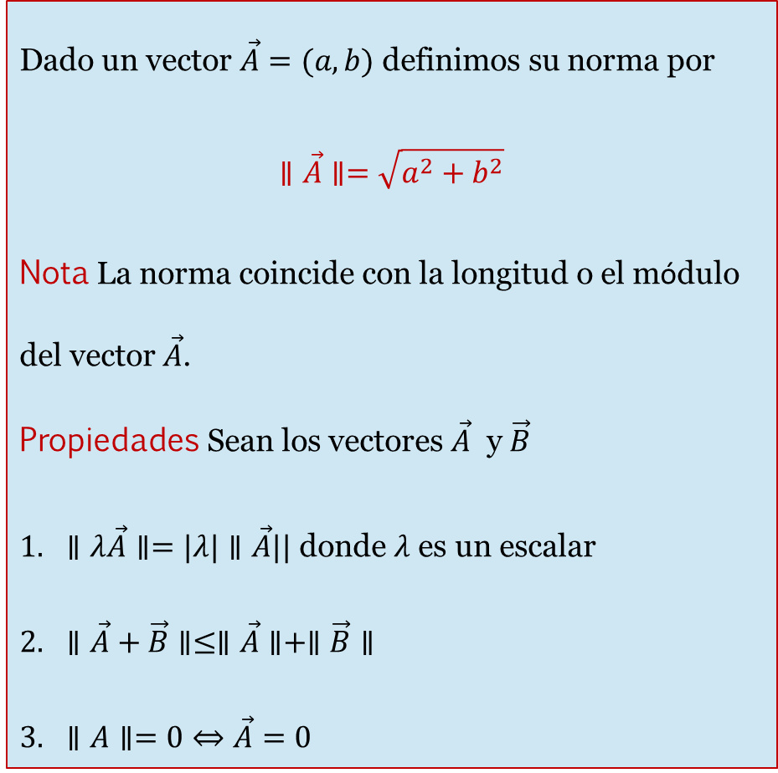

Cálculo de la magnitud $\left\|.\right\|$o longitud de un vector
Dado un vector $\vec{A}=(a,b)$ definimos su norma por
$$∥\vec{A}∥=\sqrt{a^{2}+b^{2}}$$
Nota La norma coincide con la longitud o el módulo del vector $\vec{A}$. Propiedades Sean los vectores $\vec{A}$ y $\vec{B}$
$∥λ\vec{A}∥=|λ|∥\vec{A}||$ donde $λ$ es un escalar
$∥\vec{A}+\vec{B}∥≤∥\vec{A}∥+∥\vec{B}∥$
$∥A∥=0⇔\vec{A}=0$
𝑏
𝐴⃗ = (𝑎, 𝑏)
$$∥\vec{A}∥$$
𝑎

Slide 17


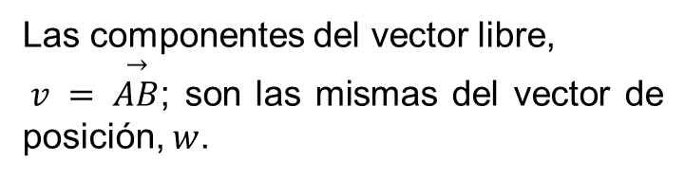


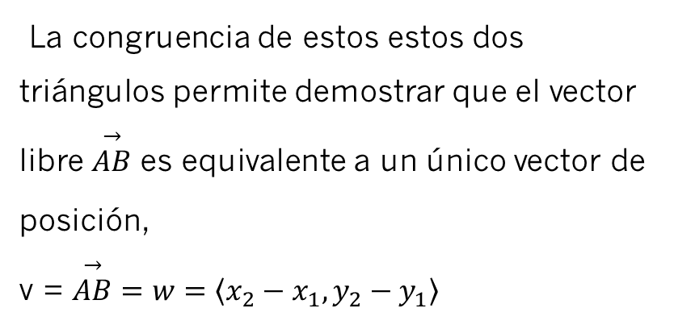







Todo vector libre es equivalente a un vector de Posición Estándar
La congruencia de estos estos dos triángulos permite demostrar que el vector libre $\overset{→}{AB}$ es equivalente a un único vector de posición,
v = $\overset{→}{AB}=w=\left\langle x_{2}−x_{1},y_{2}−y_{1}\right\rangle$
$$y$$
$$B(x_{2};y_{2})$$
$$w=\left\langle x_{2}−x_{1},y_{2}−y_{1}\right\rangle$$
$$w=\left\langle x_{2}−x_{1},y_{2}−y_{1}\right\rangle$$
$$y_{2}−y_{1}$$
$V = \overset{→}{AB}$
$$y_{2}−y_{1}$$
Las componentes del vector libre,
$v = \overset{→}{AB}$; son las mismas del vector de posición, $w$.
$$A(x_{1};y_{1})$$
$$x_{2} – x_{1}$$
$$x_{2} – x_{1}$$
$$x$$

Slide 18
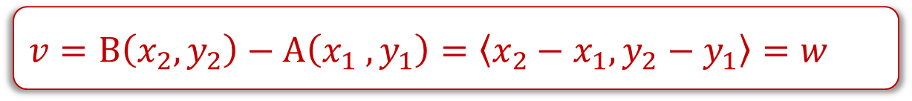

Los vectores $v$ y$w$son equivalentes
Definición matemática
(basada en la equivalencia de un vector libre con su vector de posición):
$$v=B\left(x_{2}, y_{2}\right)−A\left(x_{1} ,y_{1}\right)=\left\langle x_{2}−x_{1},y_{2}−y_{1}\right\rangle =w$$

Slide 19
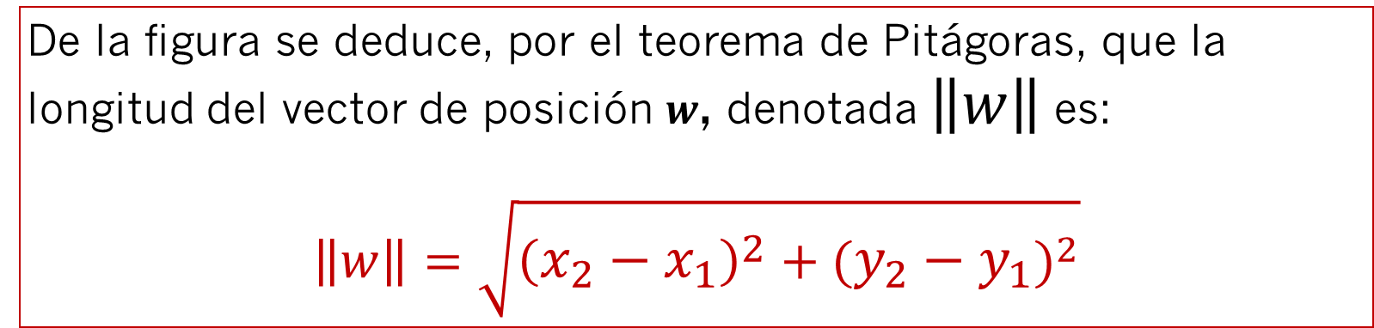
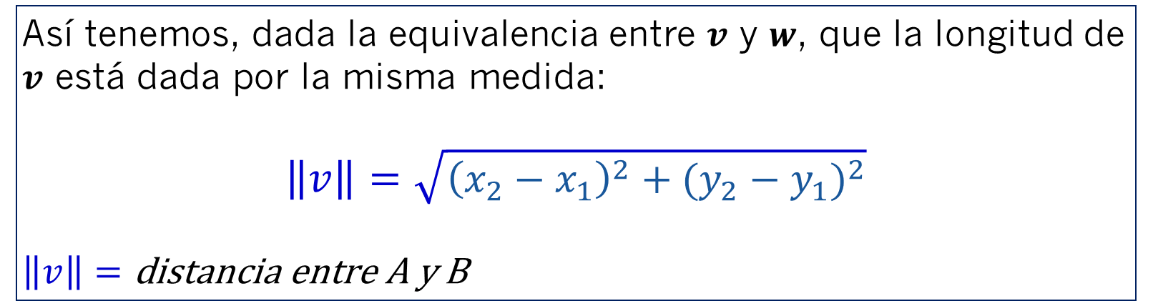
De la figura se deduce, por el teorema de Pitágoras, que la longitud del vector de posición $w$, denotada $\left\|w\right\|$ es:
$$\left\|w\right\|=\sqrt{{\left(x_{2}−x_{1}\right)}^{2}+{(y_{2}−y_{1})}^{2}}$$
Así tenemos, dada la equivalencia entre $v$ y $w$, que la longitud de $v$ está dada por la misma medida:
$$\left\|v\right\|=\sqrt{{\left(x_{2}−x_{1}\right)}^{2}+{(y_{2}−y_{1})}^{2}}$$
$$\left\|v\right\|=\text{distancia} \text{entre} \text{A} \text{y} \text{B}$$

Slide 20
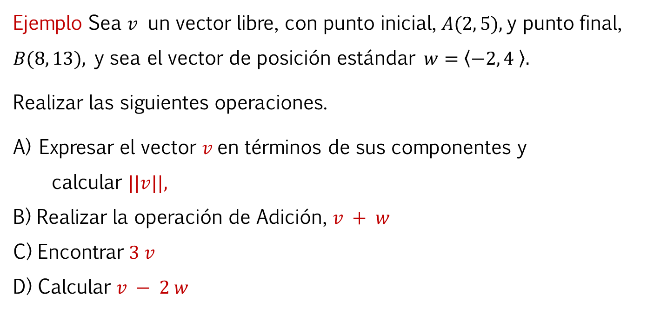
Ejemplo Sea $v$ un vector libre, con punto inicial, $A(2, 5),$y punto final, $B(8, 13),$y sea el vector de posición estándar$w=\left\langle −2, 4 \right\rangle .$
Realizar las siguientes operaciones.
Expresar el vector $v$en términos de sus componentes y
calcular $||v||,$
B) Realizar la operación de Adición, $v + w$
C) Encontrar $3 v$
D) Calcular $v − 2 w$
Solución

Slide 21
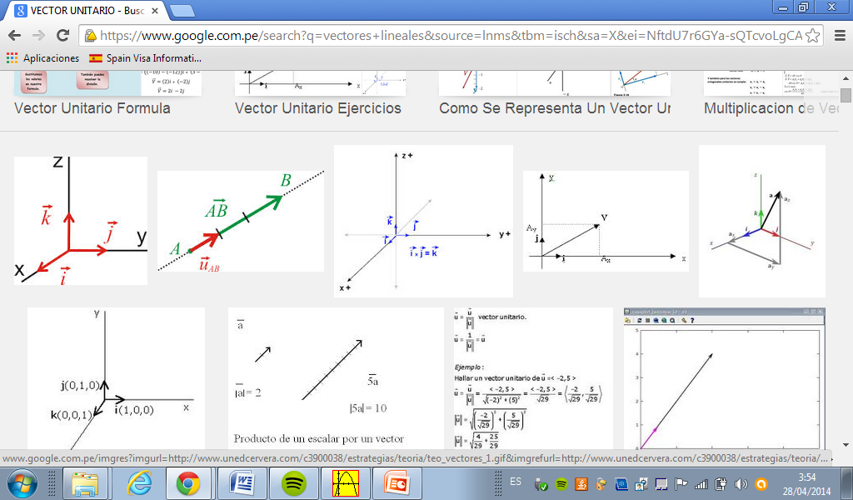
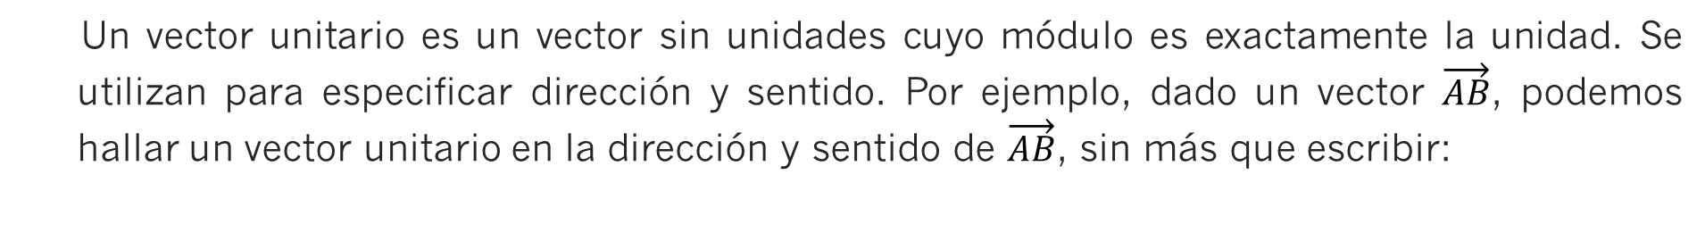
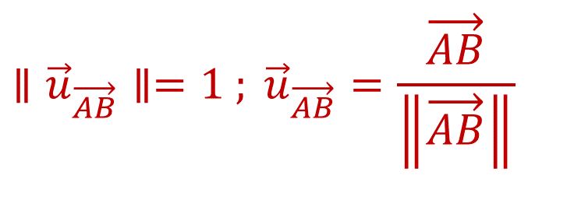
Vector Unitario
Un vector unitario es un vector sin unidades cuyo módulo es exactamente la unidad. Se utilizan para especificar dirección y sentido. Por ejemplo, dado un vector $\overset{→}{AB}$, podemos hallar un vector unitario en la dirección y sentido de $\overset{→}{AB}$, sin más que escribir:
$$∥{\vec{u}}_{\overset{→}{AB}}∥=1 ; {\vec{u}}_{\overset{→}{AB}}=\frac{\overset{→}{AB}}{\left\|\overset{→}{AB}\right\|}$$

Slide 22
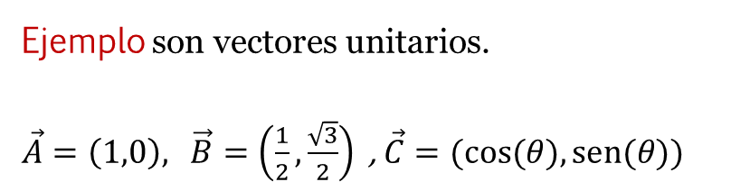
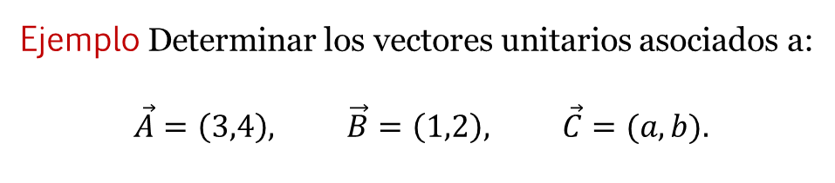
Vector Unitario
Ejemplo son vectores unitarios.
$\vec{A}=\left(1,0\right),$ $\vec{B}=\left(\frac{1}{2},\frac{\sqrt{3}}{2}\right)$ , $\vec{C}=(cos⁡(θ),sen⁡(θ))$
Ejemplo Determinar los vectores unitarios asociados a:
$$\vec{A}=\left(3,4\right), \vec{B}=\left(1,2\right), \vec{C}=(a,b).$$
Solución
Solución

Slide 23
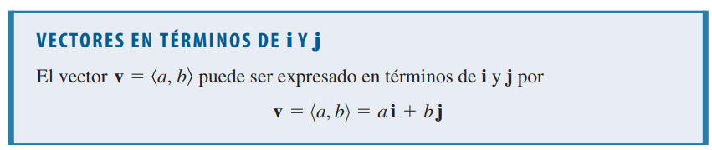
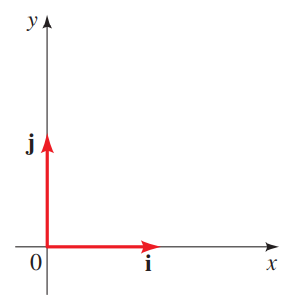
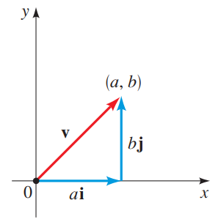


Slide 24
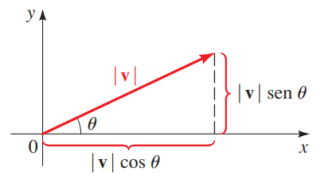
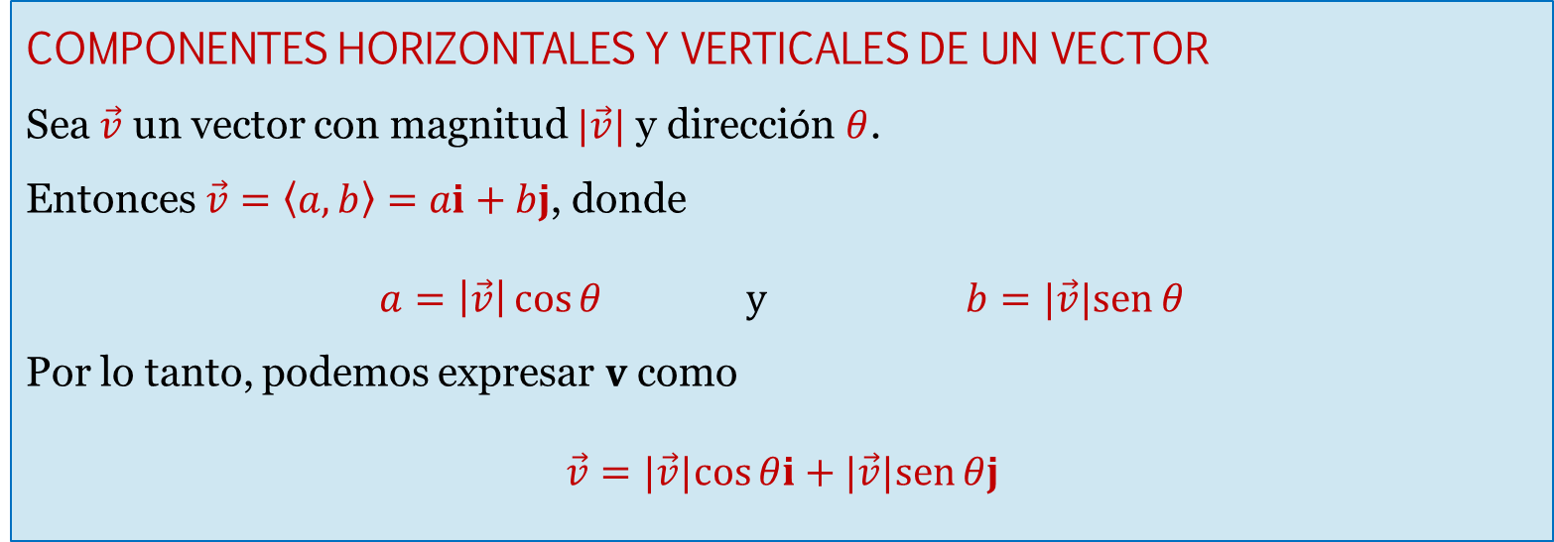
COMPONENTES HORIZONTALES Y VERTICALES DE UN VECTOR Sea$\vec{v}$ un vector con magnitud $|\vec{v}|$ y dirección $θ$. Entonces $\vec{v}=\left\langle a, b\right\rangle =ai+bj$, donde
$$a=\left|\vec{v}\right|\cos{θ } y b=|\vec{v}|sen⁡θ$$
Por lo tanto, podemos expresar $v$ como
$$\vec{v}=|\vec{v}|cos⁡θi+|\vec{v}|sen⁡θj$$

Slide 25
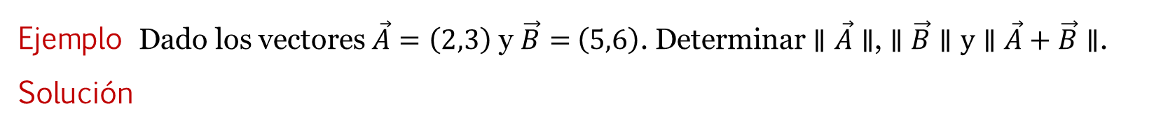
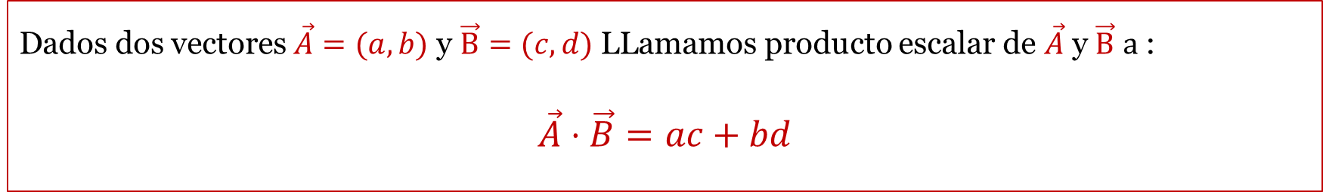
Dados dos vectores $\vec{A}=(a,b)$ y $\vec{B}=(c,d)$ LLamamos producto escalar de $\vec{A}$ y $\vec{B}$ $a$ :
$$\vec{A}⋅\vec{B}=ac+bd$$
Ejemplo Dado los vectores $\vec{A}=\left(2,3\right)$ y $\vec{B}=$ $\left(5,6\right)$. Determinar $∥\vec{A}∥$, $∥\vec{B}∥y$ $∥\vec{A}+\vec{B}∥$. Solución

Slide 26
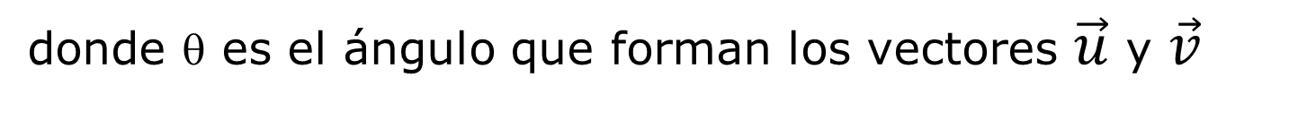
Propiedad del producto escalar
Si u y v son vectores, se cumple que:
v
θ
u
donde θ es el ángulo que forman los vectores $\vec{u}$ y $\vec{v}$

Slide 27

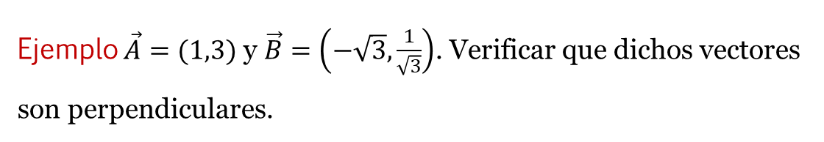

Consecuencias
v
$$\vec{u}⋅\vec{v}=\left|\vec{u}\right|\left|\vec{v}\right|\cos{θ}$$
θ
u
1. Si $\vec{u}$y $\vec{v}$son vectores no nulos, ellos son perpendiculares si y solo si $\vec{u}.\vec{v}=0$
2. Si $\vec{u}$y $\vec{v}$son vectores no nulos, el ángulo que forman se puede calcular a partir de la ecuación:
Ejemplo $\vec{A}=(1,3)$ y $\vec{B}=\left(−\sqrt{3},\frac{1}{\sqrt{3}}\right)$. Verificar que dichos vectores son perpendiculares.
1 𝐴⃗ = (1,3)
𝐵 = (− 3, )
3

Slide 28
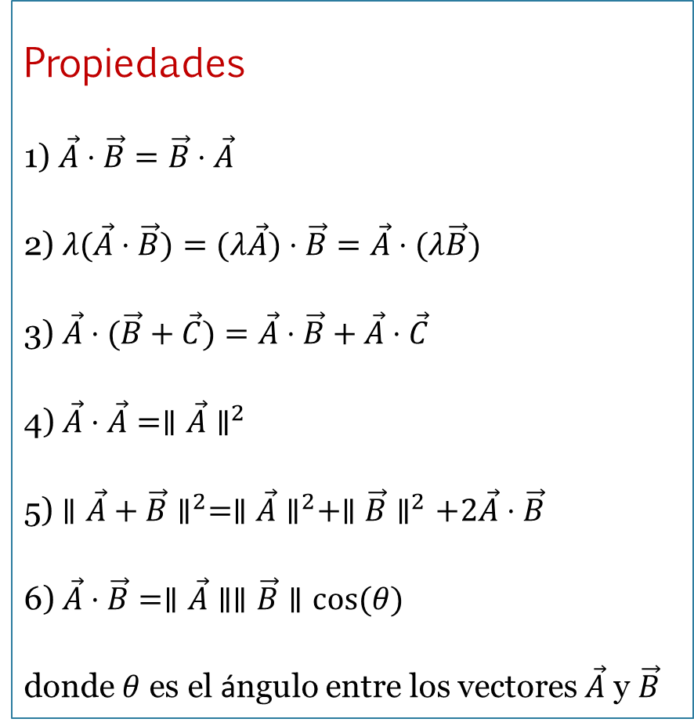
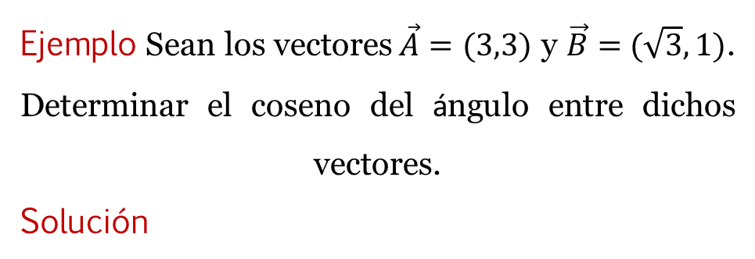
Propiedades 1) $\vec{A}⋅\vec{B}=\vec{B}⋅\vec{A}$ 2) $λ(\vec{A}⋅\vec{B})=(λ\vec{A})⋅\vec{B}=\vec{A}⋅(λ\vec{B})$ 3) $\vec{A}⋅(\vec{B}+\vec{C})=\vec{A}⋅\vec{B}+\vec{A}⋅\vec{C}$ 4) $\vec{A}⋅\vec{A}=∥\vec{A}∥^{2}$ 5) $∥\vec{A}+\vec{B}∥^{2}=∥\vec{A}∥^{2}+∥\vec{B}∥^{2}+2\vec{A}⋅\vec{B}$ 6) $\vec{A}⋅\vec{B}=∥\vec{A}∥∥\vec{B}∥cos⁡(θ)$ donde $θ$ es el ángulo entre los vectores $\vec{A}$ y $\vec{B}$
Ejemplo Sean los vectores$\vec{A}=(3,3)$ y $\vec{B}=$ $(\sqrt{3},1)$. Determinar el coseno del ángulo entre dichos vectores. Solución

Slide 29



CONCLUSIONES
01
En algebra abstracta se define los espacios vectoriales, el conjunto de los números reales satisfacen dicha definición y sus elementos se llaman vectores, es decir, un número real es un vector.
02
El producto escalar entre vectores, también es llamado producto punto o producto interno.
03
Sean $\vec{A}; \vec{B}$ vectores, si $\vec{A}⋅\vec{B}=0$ no implica que $\vec{A}=0$ ó $\vec{B}=0$

Slide 30

BIBLIOGRAFÍA
Chávez C. (2005). Matemática Básica. 3ª ed .Lima: UNMSM
Chavez C. (2012) Notas de Algebra.1ra Ed. Perú: Moshera
Chávez C. (2005). Matemática Básica. Perú: UNMSM
EspinozaE (2005) Matemática Básica. 2ra Ed. Perú: Moshera
Grossman S.I., Flores, G & Damy, S, Álgebra lineal. (2008). México: McGraw-Hill
Grimaldi R. (1998) .Matemática discreta y combinatoria. Ed.3 USA:Weles Iberoamericana.
Hasser N., La Salle J. y Sullivan J. (2001)
Rojo A. Algebra I. (1998). Buenos Aires: Eudeba
Stewart J., Redlin L. & Watson S. (2012). Precálculo. Matemáticas para el cálculo (6 Ed). México. Cengage Learning.
Lehmann, C. (1994). Geometría Analítica. México: Limusa.
Leithold, L. El Cálculo con Geometría Analítica. México: Harla
Venero, A. (2012 ) Matemática Básica. Lima: Gemar
Venero A. (2005). Introducción al análisis matemático. Perú: Gemar.

Slide 31


